Slide 1


Data Science Fundamentals
Predictive Analytics
Curso 2020 Profesor: Ernesto Padilla Martínez
© 2019 Todos los derechos reservados

Slide 2



Predictive Analytics| Sesiones
Data Science Fundamentals
Sesión | Fecha | Tema
S1 | 07/05/2020 18h30-20h30 | Introducción a las Series Temporales
S2 | 14/05/2020 18h30-20h30 | Introducción a los Modelos de Previsión en Series Temporales
S3 | 21/05/2020 18h30-20h30 | Modelos ARIMA
S4 | 28/05/2020 18h30-20h30 | Análisis Temporal con Prophet
S5 | 04/06/2020 18h30-20h30 | Predicciones usando Machine Learning

Slide 3
Predictive Analytics| Origen de datos
¿Qué tipos de datos nos podemos encontrar en un proyecto de Data Science en IoT?

Slide 4
Predictive Analytics| Tipos de datos en un proyecto de IoT
Time series data:
datos de un dispositivo a lo largo del tiempo
Cross-sectional data:
datos de muchos dispositivos en un momento dado de tiempo
Panel data:
datos de muchos dispositivos a lo largo del tiempo

Slide 5
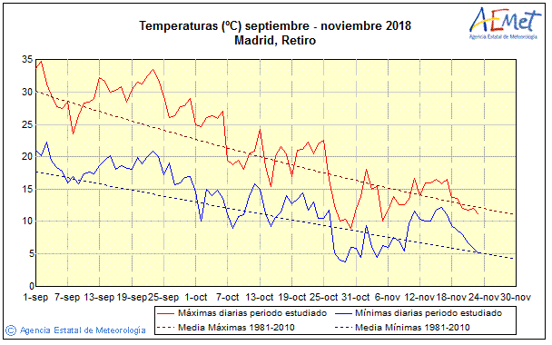
Predictive Analytics| Tipos de datos
Datos de un dispositivo a lo largo del tiempo.
Ejemplo:
Temperaturas máximas y mínimas en Madrid para los meses de septiembre y noviembre.

Slide 6
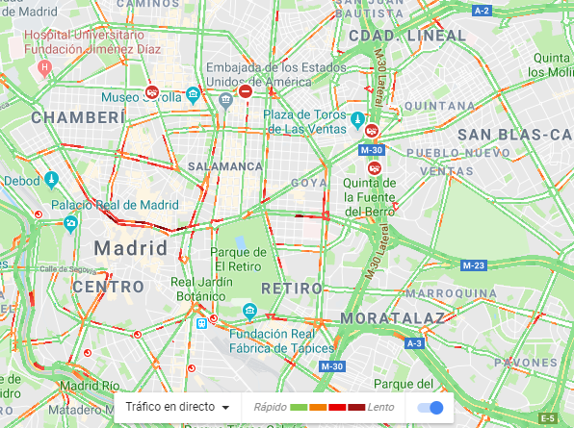
Predictive Analytics| Tipos de datos
Datos de muchos dispositivos en un momento dado de tiempo.
Ejemplo:
Estado del tráfico en la ciudad de Madrid a las 12.00 am.

Slide 7
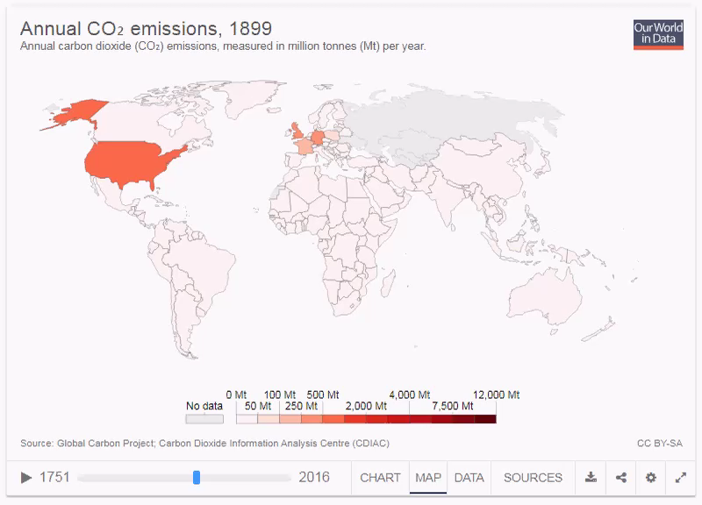
Predictive Analytics| Tipos de datos
Datos de muchos dispositivos a lo largo del tiempo.
Ejemplo:
Emisiones de CO2 por año y por regiones.

Slide 8
Predictive Analytics| Tipos de datos en un proyecto de IoT
¿Cuáles son las componentes principales de una serie temporal?

Slide 9
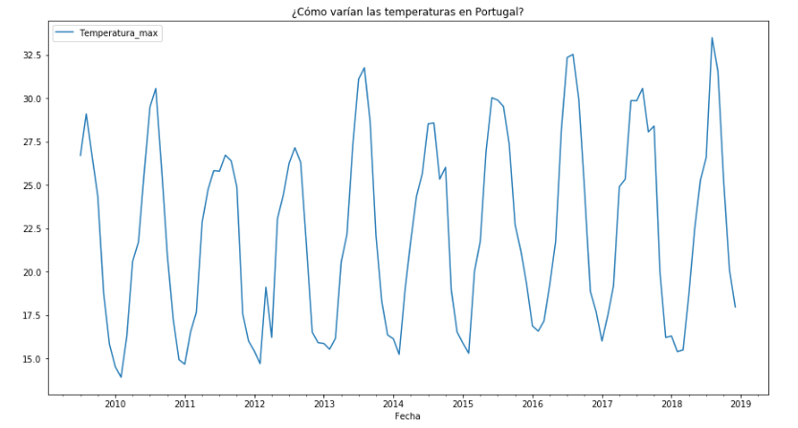
Predictive Analytics| Tipos de datos en un proyecto de IoT

Slide 10
Predictive Analytics| Tipos de datos en un proyecto de IoT
Cuatro componentes principales:
Tendencia (comportamiento a largo plazo)
Estacionalidad (variación periódica para periodos inferiores a un año)
Movimientos cíclicos (variación periódica para periodos superiores a un año)
Variaciones no esperadas (residuo o fluctuaciones aleatorias)

Slide 11
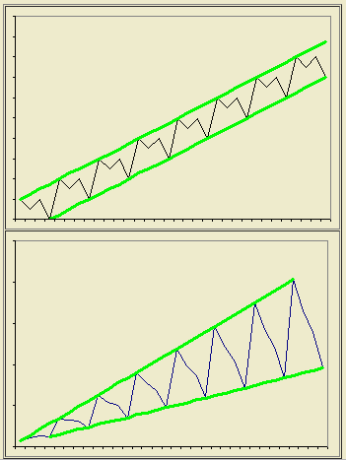
Predictive Analytics| Tipos de datos en un proyecto de IoT
Modelo aditivo:
xt = Tt + Et + Ct + Rt
la magnitud de las ﬂuctuaciones estacionales de la serie no varía al hacerlo la tendencia
Modelo multiplicativo:
xt = Tt * Et * Ct * Rt
la magnitud de las ﬂuctuaciones estacionales de la serie crece y decrece proporcionalmente con la tendencia

Slide 12
Predictive Analytics| Componentes principales
¿ Qué componente principal tenemos en las siguientes series temporales ?

Slide 13


Predictive Analytics| Componentes principales
Moda de los pantalones de campana
Ventas de helados

Slide 14


Predictive Analytics| Componentes principales
Facturación anual de cerveza
Temperatura por horas de los últimos años

Slide 15

Predictive Analytics| Componentes principales
Nº de personas que paran delante de un escaparate

Slide 16

Pasamos a trabajar con el worksheet
www.mioti.es
© 2020 Todos los derechos reservados

